Slide 1
СЕРЕДОВИЩА ІСНУВАННЯ ОРГАНІЗМІВ
Група МГШМ- 22.
Біологія.

Slide 2
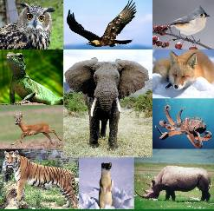
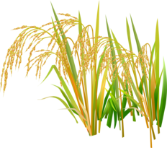
Що потрібно організму для того, щоб вижити? Їжа, вода, кров? Живі організми потребують тих умов середовища, які зможуть забезпечити їх усім необхідним…

Slide 3
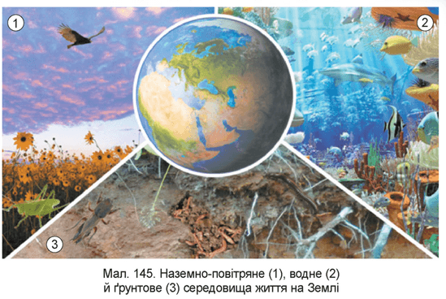
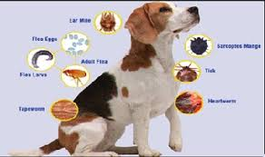
Кожен організм має унікальне середовище проживання, яка задовольняє всі потреби. Організми, що живуть в певній місцевості і спільно використовують ресурси, утворюють різні групи, всередині яких організми займають свою нішу.
Виділяють чотири середовища існування живих організмів.
4
Організм як середовище(4)

Slide 4
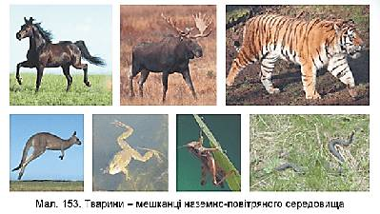
Наземно-повітряне середовище
Наземно-повітряне середовище дуже різноманітне за проявом чинників, які впливають на особливості життєдіяльності організмів.
Освітленість
Чинники
Газовий склад повітря
Температура
Вологість

Slide 5
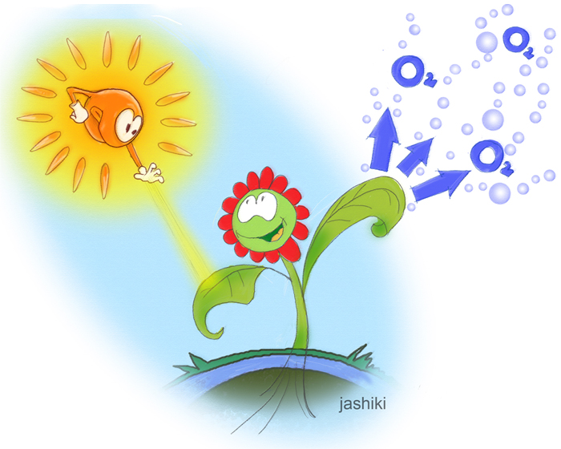
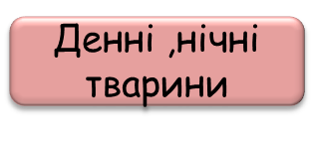
Освітленість.
У спектрі сонячного проміння виділяють три ділянки, які розрізняються за своєю біологічною дією: ультрафіолетову, видиму та інфрачервону.
Для життєдіяльності
рослин визначальне значення мають видимі промені. Саме завдяки їм у рослин відбувається процес фотосинтезу.
Ультрафіолетове проміння
згубно діє на все живе,
у тому числі й на
рослини. Але цю частину сонячних
променів поглинає озоновий шар атмосфери.
Інфрачервоні промені
є джерелом теплової енергії,
вони нагрівають живі істоти.
Пригадайте, що таке фотосинтез і яке його значення.
Видиме світло
Освітленість
Рослини короткого, довгого дня
Рослини світлолюбиві, тіньолюбиві тіньовитривалі,

Slide 6
Температура.
Температура навколишнього середовища відіграє винятково важливу роль у житті організмів, бо впливає на температуру їхнього тіла. У свою чергу, вона визначає швидкість реакцій обміну речовин: низькі температури їх гальмують, але надто високі можуть спричинити порушення структури особливих речовин — білків, які мають головне значення для життя будь-якого організму.
Для більшості організмів оптимальні значення температури перебувають у досить вузьких межах — +10... +30 °С. Але в неактивному стані (анабіозі тощо) живі істоти здатні витримувати значно ширший діапазон температур (від -200 до +100 °С).
Температура
Теплокровні тварини
Холоднокровні тварини

Slide 7
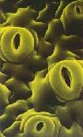
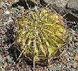
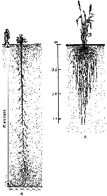
Вода
Так, у вищих рослин посушливих місцезростань коренева система або здатна проникати на значну глибину (сосна звичайна, верблюжа колючка), що дає змогу використовувати підґрунтові води, або ж добре розгалужена у поверхневих шарах ґрунту (кактуси), що забезпечує ефективне вбирання вологи зі значної площі під час короткочасних дощів. У них зменшується площа листкових пластинок, потовщується покрив, зменшується кількість продихів, часто листки видозмінюються на голки, лусочки тощо, а функцію фотосинтезу бере на себе зелене стебло (кактуси, верблюжа колючка).
Деякі багаторічні рослини
здатні накопичувати вологу в листках (алое, молодило) або стеблах (кактуси) і потім її економно витрачати (є кактуси, здатні запасати до 3 т води).
Багаторічні трав’яні рослини
переживають посушливий період у вигляді підземних видозмінених пагонів (кореневищ, цибулин), тоді як їхня надземна частина відмирає..

Slide 8
Вода
Вода має винятково важливе значення для життя рослин і тварин. Саме у воді відбуваються усі процеси клітини, тканин і організму, вода регулює температуру тіла та виконує багато інших функцій.
У процесі пристосування до
існування в наземно-повітряному середовищі
організми “навчилися” економно споживати вологу й підтримувати її вміст на сталому рівні.

Slide 9
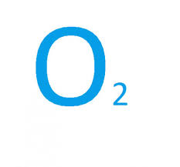
Повітря
Головними складовими нижніх шарів атмосфери:
є кисень (близько 21%),
вуглекислий газ (приблизно 0,03%)
азот (майже 78%).
Кисень потрібен організмам для забезпечення енергією.
Підвищення концентрації вуглекислого газу в атмосфері гальмує процеси дихання, але сприяє інтенсифікації фотосинтезу. Крім того, вуглекислий газ має значну теплоємність і підвищує температуру атмосфери (парниковий ефект).
У повітря разом із викидами промислових підприємств та автотранспорту потрапляють різні домішки: метан, сірководень, аміак, оксиди Сульфуру та Нітрогену, частки пилу тощо, які негативно впливають на життєдіяльність організмів, насамперед зелених рослин.

Slide 10
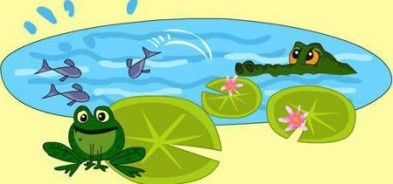
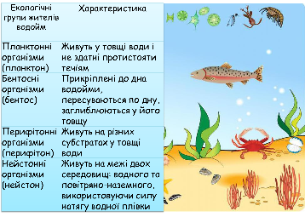
Водне середовище
Водне середовище значно відрізняється від
наземно-повітряного: велика густина, менше кисню, значні перепади тиску, різні типи водойм відрізняються солоністю, швидкістю течії тощо.

Slide 11
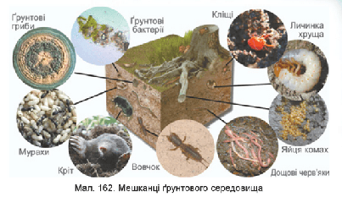
Ґрунт як середовище існування
Особливості ґрунту як середовища існування.
Вологість зазвичай вища, ніж вологість повітря
Порівняно невелика амплітуда добових та сезонних коливань температур
Вміст вуглекислого газу значно вищий, а кисню – дещо нижчий, ніж в атмосфері

Slide 12
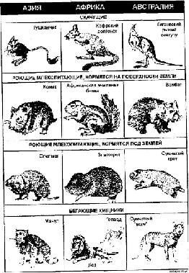
Життєві форми
У тварин класифікація життєвих форм залежить від того, який критерій покладено в її основу (тип живлення, характер місцеіснування тощо).
Наприклад, серед ссавців можна виділити такі життєві форми: наземні (коні, зебри, вовки), підземні, або землериї (кріт, сліпак), деревні (білки), повітряні (кажани), водяні (китоподібні, ластоногі).

Slide 13
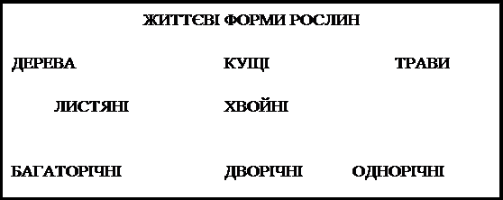
Життєві форми
У рослин життєва форма - це насамперед їхній зовнішній вигляд, який відображає характер пристосованості до умов середовища. Так, у вищих рослин, виділяють такі життєві форми: дерева, кущі, напівкущі, трави.
Серед цих життєвих форм незалежно один від одного можуть виникати ліаноподібні форми, сукуленти (багаторічні рослини із соковитим стеблом або листками), сланкі форми та ін.
життєві форми

Slide 14
Опираючись на матеріал підручника, презентації заповніть таблицю:
«Характеристика середовищ існування організмів»
Середовище існування | Особливості (склад повітря, кількість вологи, коливання температури) | Приклади організмів, які існують в цьому середовищі
Наземно-повітряне
Водне
Ґрунт
Організм

Slide 15
Дайте відповідь на запитання і заповніть таблицю.
Де, на вашу думку, можуть мешкати представники царств Дроб’янки, Гриби, Рослини, Тварини?
Наведіть чотири приклади організмів кожного царства, які б довели, що представники одного царства можуть мешкати у різних середовищах.
Царства | Представники царств | Середовище існування
Дроб’янки Гриби Рослини Тварини

Slide 16
Домашнє завдання:
Установіть відповідність між організмом, царством, до якого він належить, і відповідне середовище його існування.
А.Дроб’янки Б.Гриби В.Рослини Г.Тварини | 1.Омела 2.Бульбочкові бактерії 3.Рак 4.Бактерії, що допомагають травленню 5.Ряска 6.Цвіль 7.Лишайники 8.Окунь 9. Пукцинія (спричиняє іржавість) 10.Ламінарія 11.Воші 12.Туберкульозна паличка 13.Трутовик 14.Мох | Д.Наземно-повітряне З.Водне Е.Ґрунтове Ж.Організм

Slide 17
Домашнє завдання:
1. Скласти конспект (водне та грунтове середовища).
2. Виконати завдання письмово ( слайд № 14-16).

